Slide 1
半导体器件与逻辑电路
Sleepy

Slide 2
互补式金属氧化物半导体
英语：Complementary Metal-Oxide-Semiconductor
英语缩写： CMOS
简称：互补式金氧半
是一种集成电路的设计工艺
由一个NMOS与一个PMOS组合而成，由于NMOS与PMOS在物理特性上为互补性，因此而得名
只有在晶体管需要切换启动与关闭时才需消耗能量，因此非常节省电力且发热量少

Slide 3
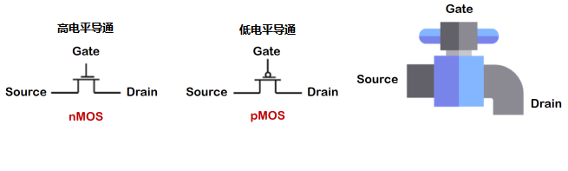
MOS管回顾

Slide 4
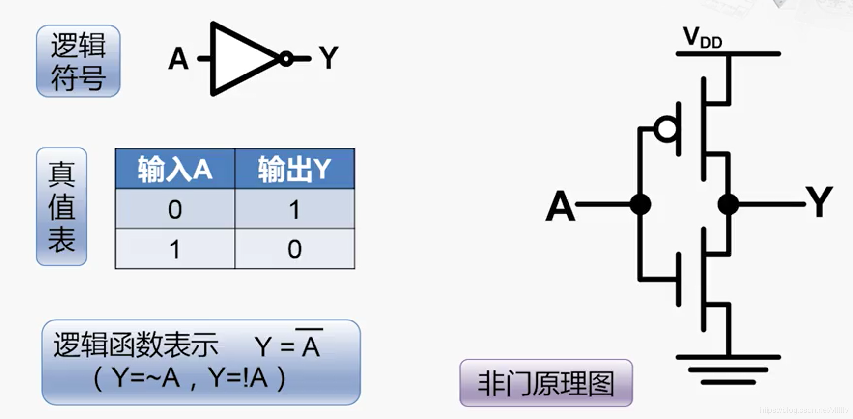
非门
最最基本的CMOS电路
上面为PMOS，源极接高电平
下面为NMOS，源极接低电平
当A为低电平，PMOS导通，X输出高电平
当A为高电平，NMOS导通，X输出低电平

Slide 5
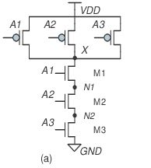
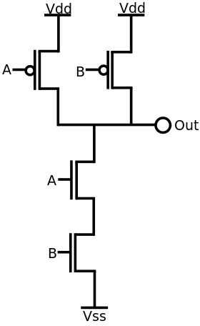
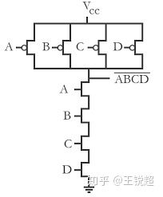
与非门
上方两个PMOS并联
下方两个NMOS串联
当AB都为高电平时，上方的PMOS管断开；下方的PMOS管联通。输出为低电平
当AB只要有一个为低电平时，上方的PMOS管至少一个联通；下方的NMOS管至少一个断开。输出为高电平
多输入的与非门为简单的多个PMOS并联与多NMOS串联

Slide 6
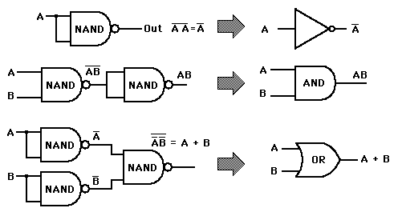
与非门
是最重要的逻辑电路
仅使用与非门就可以搭建其它的各种电路

Slide 7
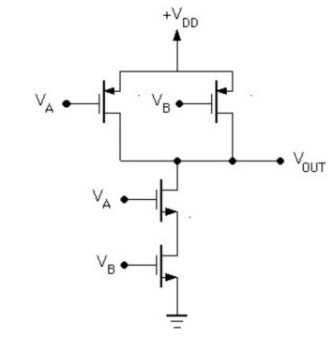
或非门
和与非门相似，只不过上方为NMOS管；下方为PMOS管
故输入端A与B的状态和与非门相反

Slide 8
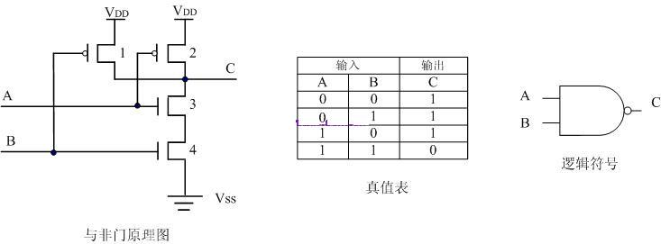
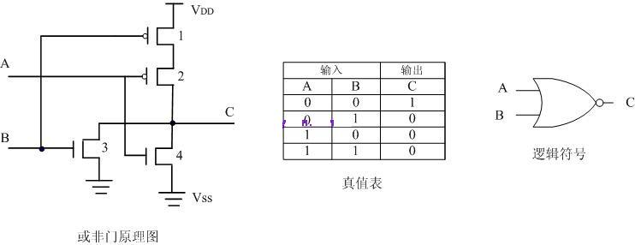
与非门及或非门的常用图示及真值表

Slide 9
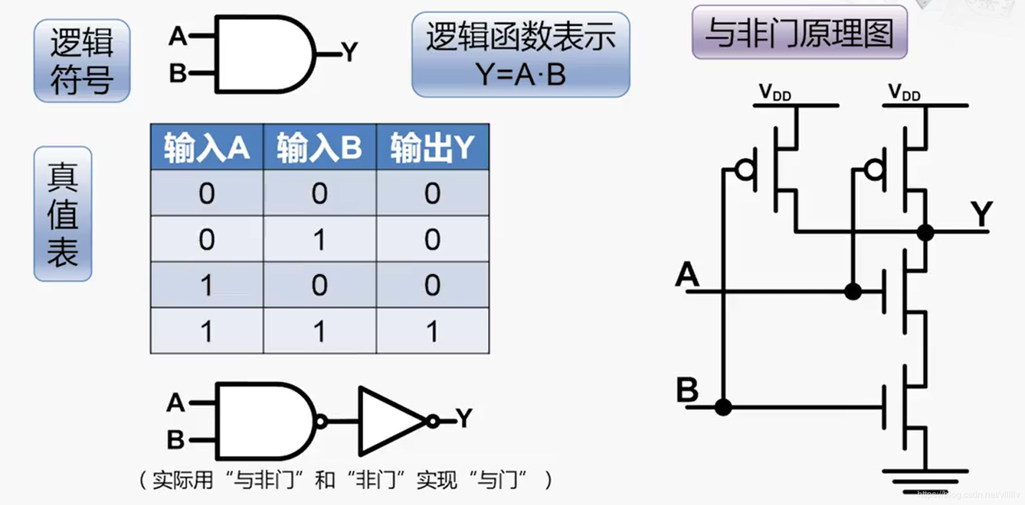
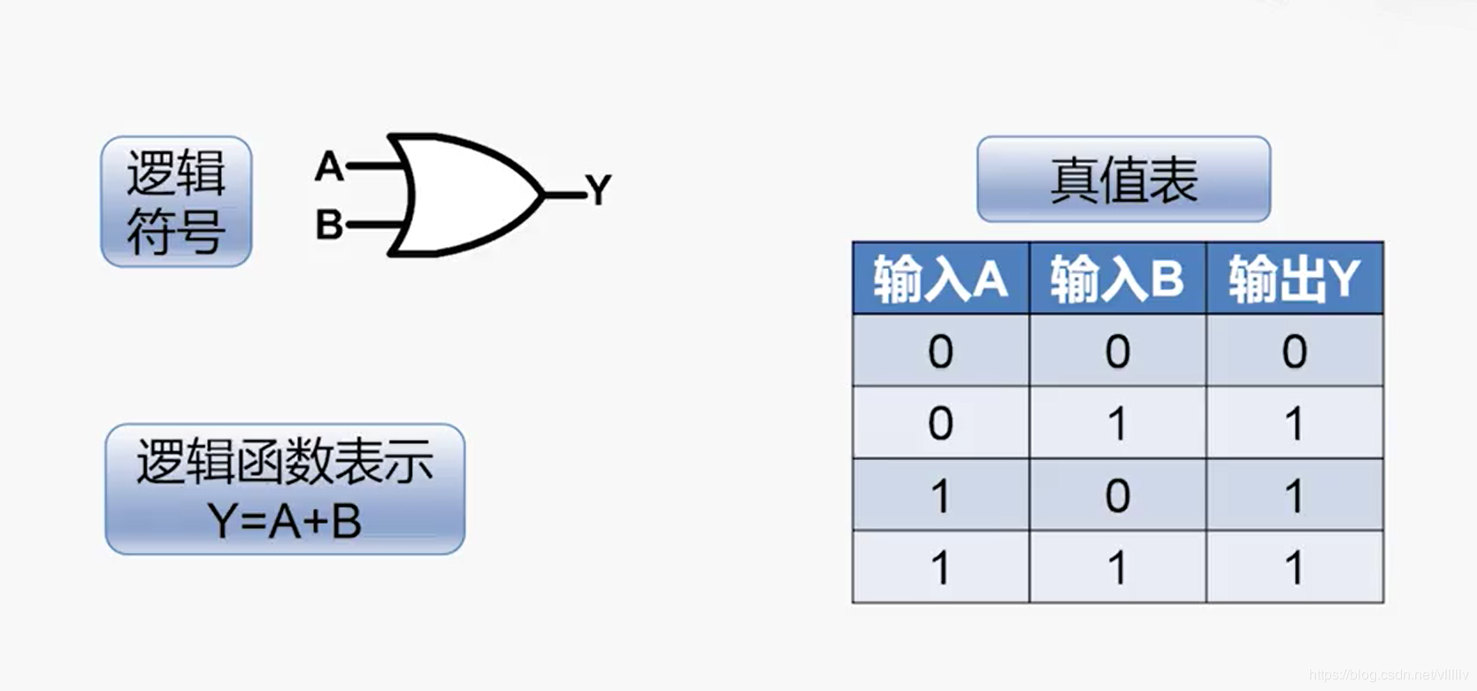
与门及或门
与非门+非门=与门
或非门+非门=或门
由于电路特性，非门电路更容易设计，故与门或门均采用非门电路实现

Slide 10
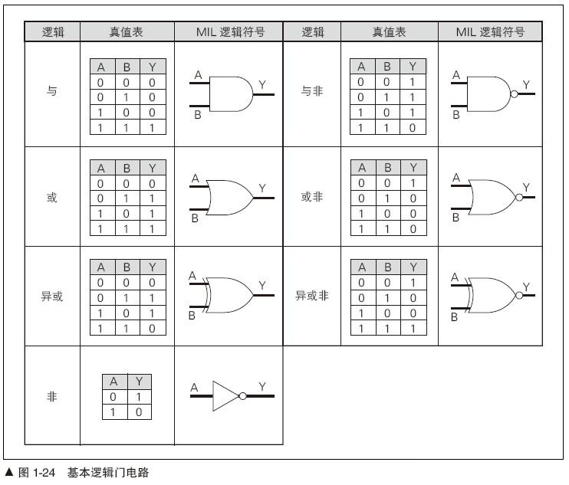
门电路符号及真值表

Slide 11
使用逻辑电路搭建运算电路

Slide 12
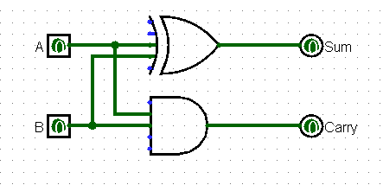
半加器
HALF ADDER | 输入 A | 输入 B | 输出结果 Sum | 输出进位 Carry
 | 0 | 0 | 0 | 0
 | 0 | 1 | 1 | 0
 | 1 | 0 | 1 | 0
 | 1 | 1 | 0 | 1
我们先考虑最简单的计算电路：半加器
它只涉及两个位（加数AB）的输入以及两个位（输出Sum及进位Carry）的输出
由于不涉及上一次运算的进位，故称为半加器
我们分别考查Sum与Carry的关系，列出两张真值表
根据两张表，我们设计出电路
HALF ADDER | 输入 A | 输入 B | 输出结果 Sum | XOR
 | 0 | 0 | 0
 | 0 | 1 | 1
 | 1 | 0 | 1
 | 1 | 1 | 0
HALF ADDER | 输入 A | 输入 B | 输出进位 Carry | AND
 | 0 | 0 | 0
 | 0 | 1 | 0
 | 1 | 0 | 0
 | 1 | 1 | 1

Slide 13
全加器
输入有三个位：A，B以及进位Cin
输出有两个位：结果Sum及进位Cout
输入 A | 输入 B | 输入进位 Cin | 输出结果 Sum | 输出进位 Cout
0 | 0 | 0 | 0 | 0
0 | 1 | 0 | 1 | 0
1 | 0 | 0 | 1 | 0
1 | 1 | 0 | 0 | 1
0 | 0 | 1 | 1 | 0
0 | 1 | 1 | 0 | 1
1 | 0 | 1 | 0 | 1
1 | 1 | 1 | 1 | 1

Slide 14





将位加法运算转化为逻辑运算
输入 A | 输入 B | AB和 SumAB | XOR
0 | 0 | 0
0 | 1 | 1
1 | 0 | 1
1 | 1 | 0
输入 A | 输入 B | AB进位 CAB | AND
0 | 0 | 0
0 | 1 | 0
1 | 0 | 0
1 | 1 | 1
先考察A，B相加的低位结果SumAB：相同出0，不同出1，可以用异或表示。
再考察A，B的相加的进位CAB：AB同为1，结果为1，可以用与表示。
再将SumAB与输入进位Cin相加。同理结果的低位Sum为异或，这也是最终输出的低位。结果的进位Ctmp为与。
最终我们考察CAB与Ctmp，实际最后一种情况不可能存在。它们应为或的关系。
AB和 SumAB | 输入进位 Cin | 输出结果 Sum | XOR
0 | 0 | 0
0 | 1 | 1
1 | 0 | 1
1 | 1 | 0
AB和 SumAB | 输入进位 Cin | 临时进位 Ctmp | AND
0 | 0 | 0
0 | 1 | 0
1 | 0 | 0
1 | 1 | 1
AB进位 CAB | 临时进位 Ctmp | 输出进位 Cout | OR
0 | 0 | 0
0 | 1 | 1
1 | 0 | 1
1 | 1 | 1 | Impossible

Slide 15
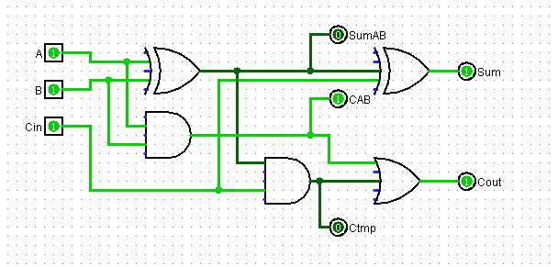
使用逻辑器件搭建加法电路
最后我们将所有部分连接起来，得到一个完整的全加电路。

Slide 16

用半加器搭建全加器

Slide 17
多位加法器
我们将单位加法器串连起来
输入A和B的每一位依次连接到各个加法器的A和B端
低位加法器的进位输出作为高位加法器的进位输入
各个加法器的输出依次作为结果的每一位
最高位加法器的进位输出作为结果的进位
最后的进位称为Overflow

Slide 18
将位加法运算转化为逻辑运算
SUM | 输入 A | 输入 B | 输入进位 Cin | 输出结果 Sum | 输出进位 Cout
 | 0 | 0 | 0 | 0 | 0
 | 0 | 1 | 0 | 1 | 0
 | 1 | 0 | 0 | 1 | 0
 | 1 | 1 | 0 | 0 | 1
 | 0 | 0 | 1 | 1 | 0
 | 0 | 1 | 1 | 0 | 1
 | 1 | 0 | 1 | 0 | 1
 | 1 | 1 | 1 | 1 | 1
AND | 输入A | 输入B | 输出C
 | 0 | 0 | 0
 | 0 | 1 | 0
 | 1 | 0 | 0
 | 1 | 1 | 1
OR | 输入A | 输入B | 输出C
 | 0 | 0 | 0
 | 0 | 1 | 1
 | 1 | 0 | 1
 | 1 | 1 | 1
NOT | 输入A | 输出C
 | 0 | 1
 | 1 | 0

Slide 19
The operation always supported
加法：Add
带进位的加法：Add with Carry
减法：Subtract
带借位的减法：Subtract with Borrow
符号位取反：Negate
增量：Increment
减量：Decrement
数字无改变通过：Pass Through

Slide 20
简单的ALU将乘法和除法分别转换为加法和减法
所以在单片机中做乘除法非常慢

Slide 21
锁存器
SET为1，RESET为0，输出为1
RESET为1，无论SET为1 还是为0，输出为0
如果SET和RESET都为0，则电路会保持上一次的输出状态

Slide 22
寄存器
一组锁存器的组合叫做寄存器
寄存器的位数称为位宽

Slide 23
多路复用器（MULTIPLEXER）

Slide 24
Carry-Look-Ahead-Adder

Slide 25
逻辑单元（The Logic Unit）

Slide 26
Arithmetic & Logic Unit (ALU)

